Slide 1
“Enfoque de género y gestión de refugiados”
Delegación de ACNUR en España
III CURSO - PERSPECTIVA DE GÉNERO EN GESTION DE CRISIS
Marzo 2024

Slide 2
Refugiad@s y Protección Internacional
La respuesta de la comunidad Internacional
Existencia de un riesgo, peligro o amenaza
Ausencia o deterioro de protección nacional
Supone la existencia de mecanismos de protección fuera y más allá de un territorio nacional
Es responsabilidad de los Estados
Implica a una comunidad de Estados y organismos internacionales
Definición de Refugiado

Slide 3
ACNUR
Organización apolítica, humanitaria y social
Creada por la ONU en 1950
Mandato de supervisión de la Convencion de Ginebra de 1951 sobre el Estatuto de los Refugiados

Slide 4
108,4 millones personas desplazadas forzadamente
Personas refugiadas: 35,3, millones
Desplazadas internas: 62,5 millones
Solicitantes de asilo: 5,4 millones
Principales países: Siria, Ucrania, Afganistán
50% de la población de interés de ACNUR son mujeres y niñas
40% de las personas refugiadas son menores de 18 años
76% de las personas refugiadas viven en países con rentas baja y media
70% población refugiada se encuentra en países vecinos
Países que más refugiados acogen: Turquía, Irán, Colombia, Alemania, Pakistán
Notes:
En este link tienes la info más actualizada: https://www.unhcr.org/refugee-statistics/
Aquí los datos más actuales

Slide 5
¿Cómo ayudamos?
PROTECCIÓN
INTERNACIONAL
REFUGIADOS
DESPLAZADOS INTERNOS
SOLICITANTES DE PI
APÁTRIDAS
CONSTRUCCIÓN DE FUTUROS MEJORES
SALVAGUARDA DE DERECHOS FUNDAMENTALES
ASISTENCIA VITAL
ENFOQUE EGD
ENFOQUE DE PROTECCIÓN COMUNITARIA
ENFOQUE SOCIOS

Slide 6
Marco legal de la proteccion internacional
Convención de Ginebra sobre el Estatuto de los refugiados de 1951 y el Protocolo de Nueva York 1967
Instrumentos de Derechos Humanos y de Derecho Internacional Humanitario
Directivas UE (procedimiento, de reconocimiento y de condiciones de acogida, reglamento de Dublín…)
Ley 12/2009, de 30 de octubre, reguladora del derecho de asilo y de la protección subsidiaria

Slide 7
Definición de violencia de género en contextos de emergencias
Se refiere a cualquier acto cometido contra la voluntad de una persona sobre la base de normas de género y relaciones desiguales de poder
Abarca amenazas de violencia y coerción
Física, emocional, psicológica o sexual, denegación de recursos o de acceso a servicios
Inflige daños a mujeres, niñas, hombres y niños

Slide 8
La Violencia de Género…
ocurre en todo el mundo
afecta a mujeres, niñas, niños y hombres
se denuncia poco
determinar la incidencia de la Violencia de Género es extremadamente difícil

Slide 9
Violencia de género
Se incrementa en los conflictos y en el desplazamiento
Arma /estrategia de guerra
Estructuras sociales se rompen y desaparecen
Se debilitan las normas que regulan los comportamientos sociales y los sistemas tradicionales
Separación/disolución de las familias
Cambio de roles
Ayuda humanitaria limitada, mera tolerancia, discriminación, falta de perspectivas de integración y protección real…
Presencia de militares
Abuso y explotación sexual por trabajadores humanitarios

Slide 10
Las mujeres y niñas refugiadas
Desplazamiento = desaparecen estructuras de apoyo = riesgos de protección incrementan
Factores de riesgo: discapacidad, edad, orientación sexual…
Salud materna y reproductiva, alojamientos inadecuados, acceso restringido a recursos, educación, participación limitada en toma de decisiones
Problemas de protección: 1 de cada 5 mujeres refugiadas
durante el conflicto
la huida, países de tránsito
tras la llegada al país de asilo…
en los movimientos secundarios
retorno

Slide 11
Marco Legal internacional
Convención sobre la eliminación de todas las formas de discriminación contra la mujer de 1979 (CEDAW) y su Protocolo facultativo (1999): Comité de la CEDAW
Convención de Estambul del Consejo de Europa sobre prevención y lucha contra la violencia contra las mujeres y la violencia doméstica de 2011: arts 60 y 61
Declaración sobre la Eliminación de la Violencia contra la Mujer de 1993
Protocolo de Palermo para prevenir, reprimir y sancionar la trata de personas, especialmente mujeres y niños, que complementa la Convención N.U. contra la delincuencia trasnacional, 2000

Slide 12
Marco Legal internacional cont.
Declaración Universal de DH, 1948
PIDCP, 1966 (arts 2,3 y 26)
PIDESC, 1966 (arts 2 y 3)
CEDH, 1950 (art 14)
Carta Africana sobre DH y de los pueblos, 1981 (art. 1y 2)
Protocolo de la Carta Africana sobre DH y de los pueblos relativo a los derechos de la mujer en África, 2003
Convención Americana sobre DH, 1969 (art 1)
Convención Interamericana para prevenir, sancionar y erradicar la violencia contra la mujer, 1985
Carta de DF de la UE, Directivas UE procedimiento y acogida

Slide 13
Gran impacto en mujeres y niñas
Manifestación histórica de las relaciones desiguales entre hombres y mujeres
1 de cada 3 mujeres
Se enfrentan a nº formas de discriminación y riesgos específicos de protección durante el conflicto, la huida, tras la llegada al país de asilo
Violencia doméstica o familiar
Matrimonio forzoso / matrimonios precoces
Mutilación genital
Trata
Planificación familiar forzosa
Crímenes de honor o relacionados con la dote
Violencia sexual y de género en el marco de un conflicto
Orientación e identidad sexual

Slide 14
Las mujeres y niñas refugiadas
Retos particulares:
Mujeres, adolescentes y niñas no acompañadas
Mujeres cabeza de familia
Mujeres embarazadas, lactantes
Mujeres con algún tipo de discapacidad
Mujeres mayores
Mujeres lesbianas, transexuales…
Aftershock: Abuse, exploitation & human trafficking in the wake of COVID-19, November 2020, https://www.globalprotectioncluster.org/2020/11/19/aftershock-abuse-exploitation-human-trafficking-in-the-wake-of-covid-19/

Slide 15
Mujeres y niñas refugiadas
No categorizarlas como vulnerables sistemáticamente
Perpetuar el estereotipo de débiles, incapaces de tomar decisiones
Las convertimos en las únicas “vulnerables” o con necesidades específicas
Desplazamiento = permite a muchas mujeres asumir nuevas funciones/roles
Promover el cambio positivo dentro de sus comunidades

Slide 16
El trabajo del ACNUR con mujeres refugiadas
Forma parte de su mandato esencial
Conclusiones del EXCOM: 39(1985), 54(1988), 60(1989), 64(1990), 65(1991), 68(1992), 73(1993), 85(1998), 89(2000) y 98(2003), 105 (2006)
Objetivos:
Empoderamiento e igualdad de género
Igualdad de acceso a derechos/recursos
Prevención/respuesta contra VG

Slide 17
Medidas de protección
Desarrollar estrategias integrales para promover la igualdad y responder ante la violencia contra las mujeres
Inscripción y documentación personal para las mujeres
50% de representación femenina en comités de refugiados
Participación directa de las mujeres en los procesos de distribución de la ayuda
Entrega de artículos sanitarios
Empoderamiento y acceso a educación

Slide 18
Prevención y respuesta contra la VG
En coordinación con sectores de salud, jurídico, programas, ONG, gobiernos y comunidades de refugiados
Incidir sobre normas/costumbres socioculturales
Dar más espacios y mayor poder a mujeres y niñas
Trabajar con hombres y niños
Reconstruir los sistemas de apoyo a las estructuras familiares y comunitarias
Garantizar un diseño adecuado de infraestructuras y servicios
Trabajar con los sistemas tradicionales
Supervisar y documentar incidentes de Violencia de Género + mecanismos de denuncia

Slide 19
Medidas de protección
Seminarios de formación y capacitación
Acciones de sensibilización: 16 días de activismo
Directrices sobre protección
Reasentamiento: es una categoría
Retorno: programas específicos para facilitar su integración
Otras:
Campañas y programas de educación
Capacitación para adquirir destrezas y habilidades
Empoderamiento económico

Slide 20
Principales herramientas
1. Guía para la prevención y respuesta. Violencia sexual y por motivos de género en contra de las personas refugiadas, retornadas y desplazadas internas, mayo 2003
2. Política de ACNUR para la prevención , mitigación de riesgos y respuesta a la VdG, octubre 2020
3. Estándares mínimos interagenciales para la programación sobre Violencia de género en emergencias, 2019.
4. Otros Recursos: Violencia sexual relacionada con los conflictos, NN.UU - Mantenimiento de la paz
5. Violencia por motivos de género, ACNUR ESpaña

Slide 21
Protocolos de respuesta y prevención
En todas las operaciones en el terreno
Se elaboran de manera participativa: autoridades, organizaciones, ACNUR y REFUGIADOS
Establecen procedimientos, funciones y responsabilidades claras para cada actor
Contenido:
Definición de VG
Principios rectores
Denuncia de incidentes de VSG, derivación de casos y manejo de información
Responsabilidades para la prevención y respuesta
Coordinación
Seguimiento y evaluación
Tras su adopción: elaborar un Plan de acción

Slide 22
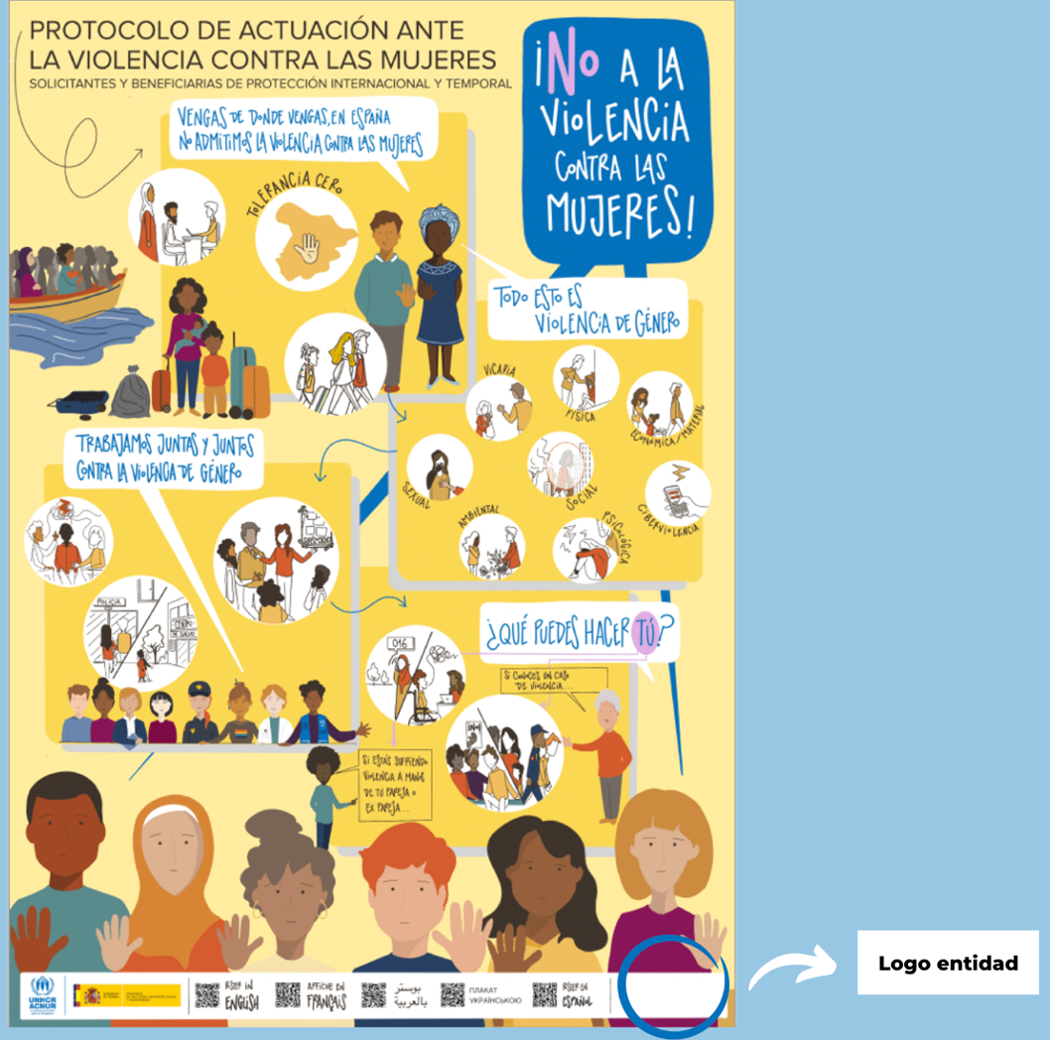
MATERIALES DEL PROYECTO
PARA PERSONAS DESTINATARIAS DEL SAPIT
PÓSTER
Disponible en:
Español
Inglés
Francés
Árabe
Ucraniano
FOLLETO
Disponible en:
Español/Inglés/Ucraniano
Español/Francés/Árabe
Notes:
Magalí

Slide 23
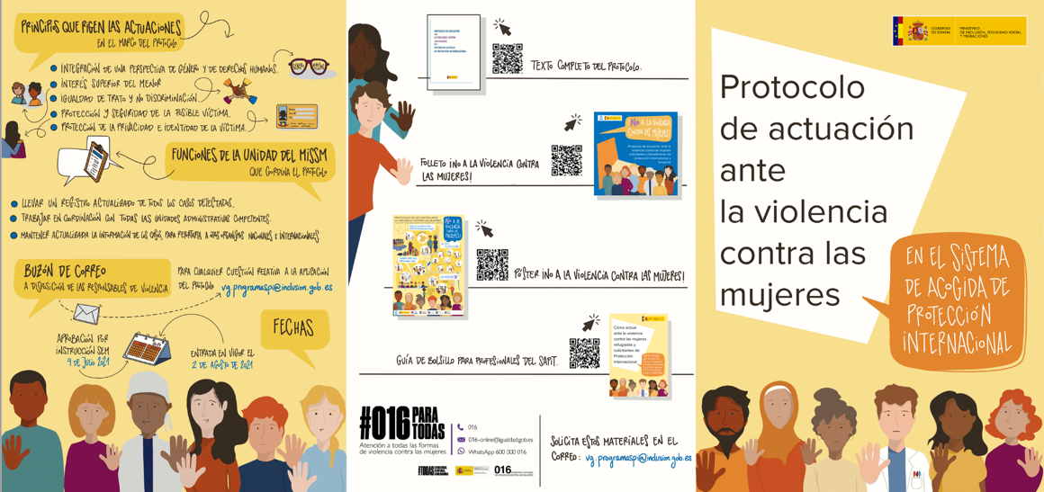
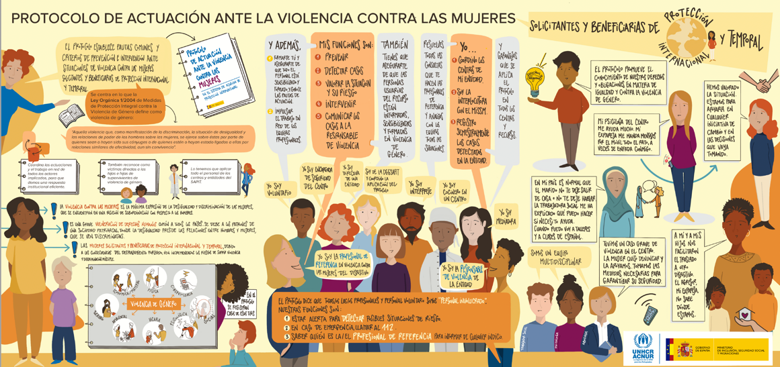
MATERIALES
DEL PROYECTO
PARA
PROFESIONALES
DEL SAPIT
TRÍPTICO EXPLICATIVO DEL PROTOCOLO
¡Enlaces a todos los materiales!
Notes:
Magalí

Slide 25
Enfoque de edad, género y diversidad
Protección refugiados = efectiva
Garantizar que los refugiados gocen de sus derechos en igualdad de condiciones y puedan participar en las decisiones que afectan a sus vidas, familia y comunidad, independientemente:
Edad, género, pertenencia a un determinado colectivo (minoría sexual, étnica…etc)
Cada persona es única
Se identifican necesidades y desigualdades
Ayuda a establecer prioridades, rebajar tensiones y conflictos
Ejercicios participativos: herramienta fundamental

Slide 26
Nuestro Código de Conducta
Tratar a todos los refugiados y a otras personas de preocupación de manera justa y con respeto y dignidad;
Mantener la integridad del ACNUR, garantizando que mi conducta personal y profesional sea, y se considere que es, del más alto nivel;
Cumplir mis deberes oficiales y conducir mis asuntos privados de una manera que evite conflictos de intereses, preservando así y aumentando la confianza del público en el ACNUR;
Contribuir a la construcción de un lugar de trabajo armonioso basado en el espíritu de equipo, el respeto mutuo y la comprensión;
Promover la seguridad, la salud y el bienestar de todo el personal del ACNUR como condición necesaria para un desempeño eficaz y coherente;
Salvaguardar y hacer un uso responsable de la información y los recursos a los que tengo acceso debido a mi empleo en el ACNUR;
Prevenir, oponerse y combatir toda explotación y abuso de refugiados y otras personas de interés;
Abstenerse de participar en actividades delictivas o poco éticas, actividades que contravengan los derechos humanos o actividades que comprometan la imagen y los intereses del ACNUR;
Abstenerse de cualquier forma de acoso, discriminación, abuso físico o verbal, intimidación o favoritismo en el lugar de trabajo.

Slide 27
Política de ACNUR frente al abuso y la explotación sexual
Explotación sexual: Cualquier abuso real o intento de abuso en una situación de vulnerabilidad, de poder o de confianza, con propósitos sexuales, incluyendo, pero no limitado a aprovecharse monetaria, social o políticamente de la explotación sexual de otra persona
Abuso: Contacto físico real o amenaza de naturaleza sexual que puede ocurrir por la fuerza, en condiciones de desigualdad, o bajo condiciones de coacción

Slide 28
Boletín del Secretario General (BSG) sobre medidas especiales de protección contra la explotación y el abuso sexual
La explotación y el abuso sexual constituyen faltas graves de conducta y por lo tanto son causa de medidas disciplinarias, incluida la destitución sumaria;
Se prohíbe la actividad sexual con niños (personas menores de 18 años) independientemente de la mayoría de edad o la edad del consentimiento a nivel local. La creencia equivocada de la edad de un niño no es una defensa;
Está prohibido el intercambio de dinero, empleo, bienes o servicios por sexo, incluyendo favores sexuales u otras formas de comportamiento humillante, degradante o explotador. Esto incluye cualquier intercambio de asistencia que se debe a las personas de interés
Las relaciones sexuales entre el personal y las personas de interés socavan la credibilidad y la integridad de la labor de las Naciones Unidas y son enfáticamente desaconsejadas, ya que se basan en dinámicas de poder inherentemente desiguales
Cuando el personal de las Naciones Unidas tenga preocupaciones o sospechas de explotación o abuso sexual por parte de un compañero de trabajo, ya sea o no en la misma agencia y si es o no dentro del sistema de las Naciones Unidas, tiene que informar de la situación a través de los mecanismos de información establecidos
El personal de las Naciones Unidas tienen la obligación de crear y mantener un ambiente que prevenga la explotación y el abuso sexual. Los gerentes de todos los niveles tienen la responsabilidad particular de apoyar y desarrollar sistemas que mantengan este ambiente
También está prohibido: el comercio sexual

Slide 29
Actividades de emergencia de ACNUR
Lidera la respuesta de emergencia con refugiados
En contextos de emergencias, ACNUR coordina los sectores de protección, alojamiento y gestión de campamentos de refugiados
Cuenta con Sección de Preparación y Respuesta (ERS): elaboración planes de contingencia
Capacidad de despliegue de ayuda humanitaria en emergencias en 72 horas: almacenes de ayuda humanitaria
Trabaja con una red global de proveedores, agencias especializadas y otras contrapartes

Slide 30
ACNUR en Emergencias
Objetivos
Retos
Riesgo de reclutamiento forzoso de refugiados (incluyendo menores), detenciones, abusos sexuales
Riesgo de militarización de campamentos
Proliferación de minas antipersonales y de armas ligeras
Garantizar una buena coordinación entre los actores implicados en la emergencia
Mantener el interés político, mediático y económico
Asegurar la admisión de los refugiados en territorio y el reconocimiento de sus necesidades de protección (legal, material y física)
Evitar el retorno forzoso o refoulement
Asegurar un trato según estándares de derechos humanos
Asistencia humanitaria básica: alojamiento, comida, agua

Slide 31
Emergencias y situaciones Actuales
Siria (6,5 millones), Ucrania (5,7 millones), Afganistán (5,7 millones)…
Zona del Sahel: más de 5 millones de personas refugiadas y desplazadas internas entre Chad, Niger, Mauritania, Mali y Burkina Faso
PORTAL OPERACIONAL SITUACIONES REFUGIADOS Y MIGRANTES
https://data2.unhcr.org/en/countries/
Notes:
Bangladesh: Más de 723.000 refugiados Rohingas huyeron a Bangladesh desde el 25 de agosto de 2017, la gran mayoría sllegaron en los tres primeros meses de crisis. 40% de los refugiados son menores de 12 años.
Siria: Más de 5,6 millones de personas han huido de Siria desde 2011, buscando seguridad en Líbano, Turquía Jordania y otros países. Además, 6.6 millones de personas están desplazadas dentro de Siria y, a medida que la guerra continua, la esperanza se desvanece rápidamente.
Sudán del Sur: 2.588.707 personas refugiadas y solicitantes de asilo provenientes de Sudán del Sur y otros dos millones de desplazados internos.
Venezuela:1,5 millones de venezolanos en países colindantes: Brazil, Ecuador, Perú, Colombia

Slide 33
Relaciones civil-militares en contextos humanitarios
Conocimiento del trabajo, mandato y capacidades del personal humanitario y actores militares
Respeto: Principios humanidad, neutralidad, imparcialidad
Clave: diferenciación de roles
¿Coexistencia o cooperación?
La percepción de la relación humanitaria/militar tiene efecto en otros actores humanitarios
Valor añadido: seguridad, capacidad, equipamiento, logística
Asistencia a poblaciones
Apoyo al trabajo humanitario, facilitar la libertad de movimiento, asegurar/reparar infraestructuras, transporte de ayuda humanitaria
Seguridad de personal humanitario
Seguridad de lugares estratégicos, de culto, almacenes, de comunicaciones…

Slide 34
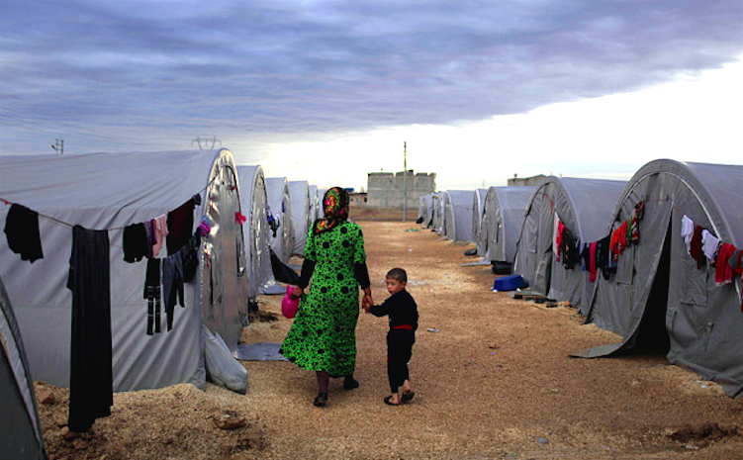
Colaboración ACNUR y Fuerzas Armadas
Proteger y garantizar el acceso seguro a los refugiados y desplazados internos
Asegurar la prestación de asistencia humanitaria.
Respaldar las dimensiones logísticas y de seguridad
Aportar recursos adicionales: operaciones de emergencia
Brindar seguridad a los campamentos de refugiados y desplazados internos.
Identificar, desarmar y separar a los elementos armados de los refugiados.
Asegurar zonas libres de armas.
Supervisión de la seguridad mediante vigilancia.

Slide 35
Relaciones civil-militares en contextos humanitarios
OCHA, Oficina de Coordinación de Asuntos Humanitarios
Marco básico: Servicio de Coordinación Humanitaria civil-militar de las Naciones Unidas (UN-CMCoord)
Objetivo: garantizar la coordinación:
visión amplia de la acción humanitaria
orienta a los agentes políticos y militares sobre la manera óptima de respaldar dicha acción
ayuda a diseñar una política adaptada al contexto y basada en las directrices internacionalmente acordadas y
establece estructuras de coordinación civil-militar con fines humanitarios
Diálogo e interacción necesario:
Proteger principios humanitarios comunes
Evitar competición
Minimizar incoherencias y perseguir objetivos comunes (cuando resulte aplicable)
El Interagency Standing Committee (IASC) provée guías para situaciones en que la respuesta involucre también ONGs con roles de liderazgo (situaciones de desplazamiento interno).

Slide 36
Recursos disponibles
Información sobre el servicio de coordinación civil-militar de OCHA: https://www.unocha.org/fr/themes/humanitarian-civil-military-coordination
Página web sobre la coordinación civil-militar de Naciones Unidas: www.dialoguing.org
Manual de Coordinación Civil-Militar de Naciones Unidas: https://www.refworld.org/pdfid/5d147c4b4.pdf
Curso de coordinación civil-militar de Naciones Unidas: https://sites.google.com/dialoguing.org/home/resource-centre/un-cmcoord-training-highlights?authuser=0
Documento de principios no-vinculantes del IASC: IASC Reference Paper: Civil-Military Relationship in Complex Emergencies:
https://interagencystandingcommittee.org/focal-points/iasc-reference-paper-civil-military-relationship-complex-emergencies-2004

Slide 37
ACNUR. Avenida General Perón, 32. Madrid - 28020 Teléfono: 91 556 35 03 / Fax: 91 417 53 45 Mail: spama@unhcr.org Pagina Web Información país de Origen: www.refworld.org Pagina Web ACNUR: www.acnur.es Facebook: ACNUR España-UNHCR Spain (http://www.facebook.com/acnur.es) Twitter: @ACNURSpain

